Slide 1
安全瀏覽互聯網
長者科技通
第四單元

Slide 2

致敬原住民土地聲明
我們承認並肯定，澳洲原住民及托雷斯海峽島民自古以來與澳洲大陸的土地、水域及天空之境有著持續而深厚的連繫。我們向他們過去及現在的長者致以敬意。
Artwork: 'Connection' by Bobbi Lockyer.

Slide 3





學習成果
完成本節課後，你將能夠：
解釋甚麼是互聯網，以及它的用途。
使用網頁瀏覽器搜尋日常資訊。
認識安全可靠的網站，以及辨識有風險網站的警告訊號。
使用分頁在不同網站之間切換。
使用書籤或瀏覽記錄返回常用網站。

Slide 4

誰曾經使用網頁瀏覽器搜尋資料？

Slide 5
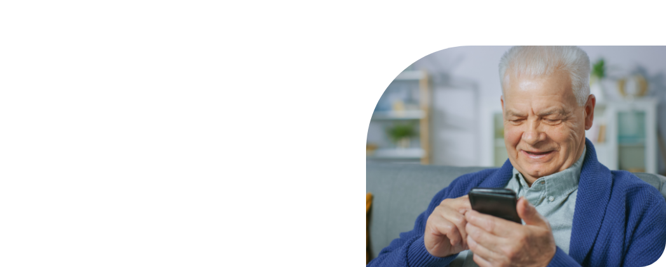
到今日課程結束時，你希望在哪一方面更有信心？

Slide 6





你可以在互聯網做什麼？
保持聯繫
搜尋資訊
視像通話
搜尋食譜、健康資訊或新聞
傳送電郵
查看天氣
社交媒體
查閱地圖和路線

Slide 7









你可以在互聯網做什麼？
實用用途
娛樂
網上購物
收聽音樂, 播客和有聲書
在日曆中儲存日期
玩遊戲
使用網上銀行服務
觀看視頻
寫信
閱讀電子書
預訂門票及預約服務
以及更多功能！

Slide 8
關鍵詞…
無線網絡
互聯網
數據
連接全球電腦、手機及資訊的系統。
一種無線連接互聯網的方式，通常可於家中及圖書館、咖啡店等公共場所使用。
當未連接 Wi-Fi 時，讓手機使用互聯網的功能。

Slide 9
關鍵詞…
搜尋引擎
瀏覽器
網站
互聯網上的一個地方（例如網上報章、網上圖書館或網店）。
一個讓你瀏覽網站的應用程式（例如 Chrome、Edge）。
一種幫助你尋找網站或資料的工具（例如 Google）。

Slide 10


連接到互聯網
無線網絡
Wi-Fi
流動數據
Mobile data

Slide 11


連接到 Wi-Fi (無線網絡)
Apple
選擇「設定」
選擇 Wi-Fi
選擇可用的網絡
輸入密碼
Android and Windows
選擇「設定」
選擇「網絡與互聯網」或「連線」
選擇可用的網絡
輸入密碼
Notes:
NEW

Slide 12




瀏覽器
Chrome
Safari
Edge
Firefox

Slide 13

讓我們一起搜尋互聯網！

Slide 14

你搜尋了甚麼？

Slide 15

安全網站與不安全網站
安全網站通常會：
網址欄有鎖頭圖示
網址以「https://」開頭（其中「s」代表「安全」）
內容清晰易讀，且沒有大量彈出視窗或拼寫錯誤
网址通常以熟悉的结尾，例如 .com.au、.gov.au 或 .org

Slide 16

安全網站與不安全網站
不安全或可疑網站可能會：
出現彈出式視窗或閃動的警告訊息
一開始就要求提供個人或銀行資料
包含語法錯誤或奇怪的詞語
使用不尋常的網址
在你進入危險網站或下載有害應用程式前，瀏覽器可能會顯示警告訊息

Slide 17

有沒有人曾經收到詐騙電郵、短訊或電話？你是怎樣知道那是詐騙的？

Slide 18
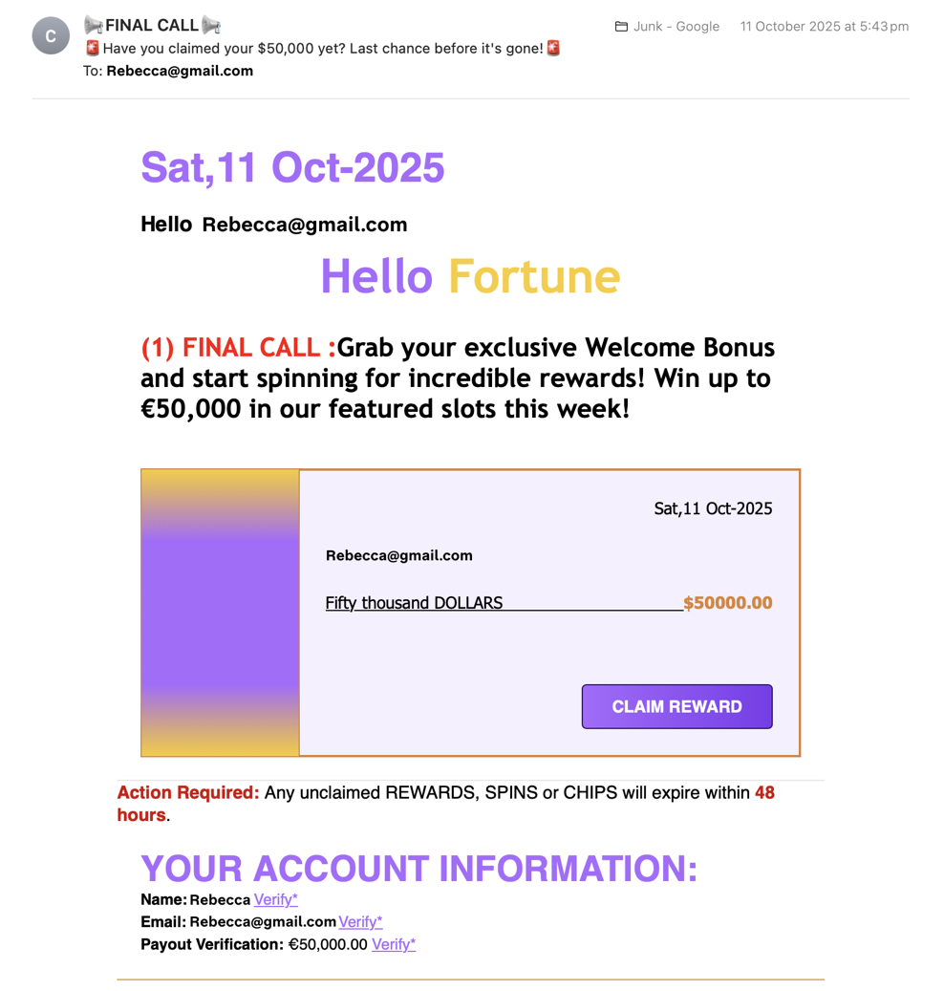
這封郵件有哪些可疑之處？

Slide 19
寄件人名稱不尋常
最後通知（Final Call）
要求你立即採取行動及優惠大得難以置信
語法錯誤及使用可疑的貨幣顯示方式
不尋常或奇怪的連結

Slide 20
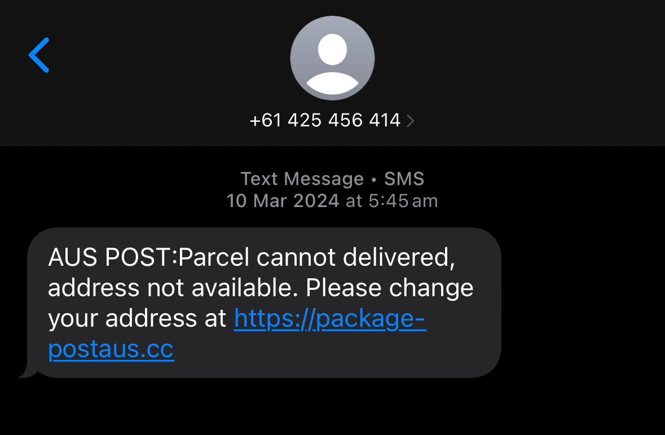
這則短訊有哪些可疑之處？

Slide 21
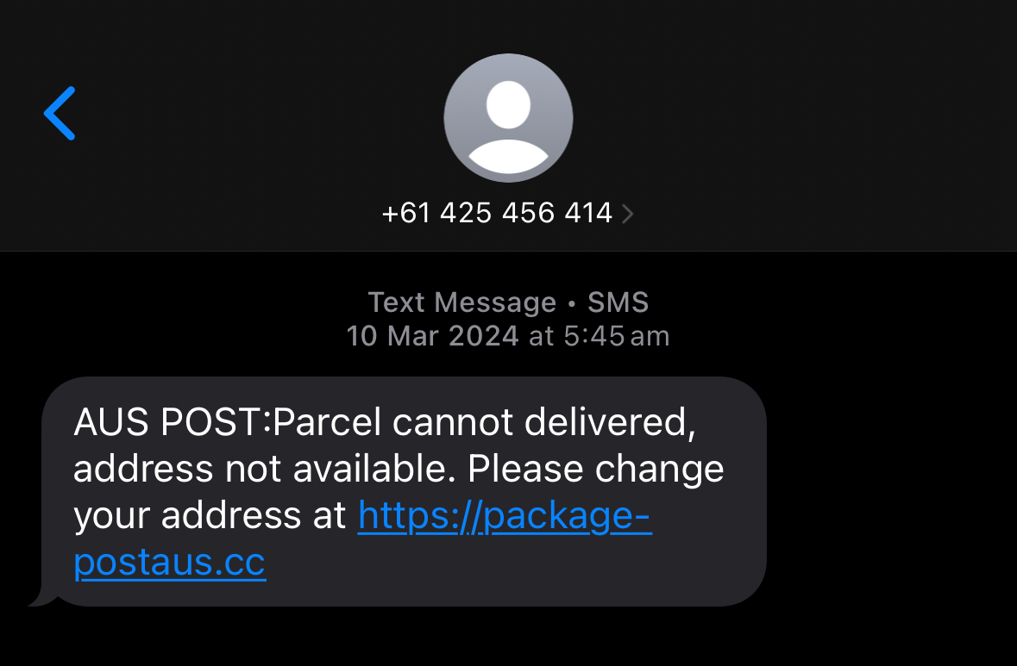
來自不明手機號碼
出現拼寫或語法錯誤
(例如：冒號後沒有空格)
要求提供個人資料
（地址）
包含可疑或奇怪的連結
澳洲郵政官方網站是： https://auspost.com.au/

Slide 22




防詐騙資訊
警惕詐騙，安全至上。
停止
查看
保護
來源: https://www.scamwatch.gov.au/stop-check-protect

Slide 23
貼士
只在你確定安全的網站上輸入個人資料 : 網址列有鎖頭圖示，並以「https://」開頭。
如果網站出現錯別字、閃動警告或不尋常的彈出視窗，最好立即離開該網站。
政府及銀行絕不會透過短訊或電郵索取個人資料。
使用複雜且安全的密碼密碼，並每年更換兩次。

Slide 24



使用分頁瀏覽和返回收藏的網站
分頁
Tabs
書籤
Bookmarks
瀏覽記錄
History

Slide 25

檢視課堂初段提出的問題。

Slide 26
學習成果
我可以:
解釋甚麼是互聯網，以及它的用途。
使用網頁瀏覽器搜尋日常資訊。
認識安全可靠的網站，以及辨識有風險網站的警告訊號。
使用分頁在不同網站之間切換。
使用書籤或瀏覽記錄返回常用網站。

Slide 27

你的主要學習重點是什麼？

Slide 28

你下星期會嘗試的三件事是什麼？

Slide 29
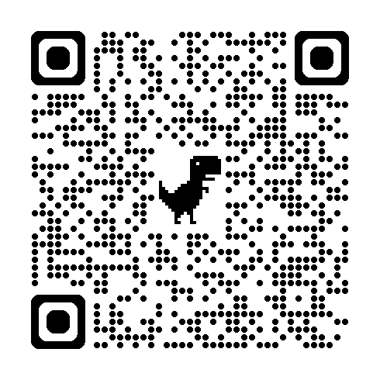
了解更多
網上安全
小貼士

Slide 30

長者科技通
第一單元
第七單元
認識你的智能手機
拍攝、儲存及分享精彩
照片與影片
第二單元
第八單元
認識你的電腦或平板電腦
使用你的電子設備處理
日常事務及娛樂
第三單元
第九單元
撥打電話及發送訊息
讓生活更輕鬆的
應用程式
第四單元
第十單元
安全瀏覽互聯網
透過社交媒體和視像
通話保持聯繫
第五單元
第十一單元
收發電郵
安全地進行網上購物
與銀行交易
第六單元
第十二單元
保持網上安全，避免受騙
探索人工智能能為
你做什麼
Notes:
Learning architecture for PowerPoint slides.

